Slide 1
第十七次实验
Dijkstra 最短路径（带路径输出）
有向图，n 个顶点 m 条边，求从源点 s 到所有点的最短路径长度，并输出到某个指定终点 t 的一条具体路径。边权非负。
数据范围：1 ≤ n ≤ 1000，1 ≤ m ≤ 10^5。要求堆优化 Dijkstra。
输入示例：
4 5 1 4
1 2 2
1 3 4
2 3 1
2 4 7
3 4 3
输出示例：
6
1 2 3 4
（到各点距离可先输出一行，再输出路径）

Slide 2

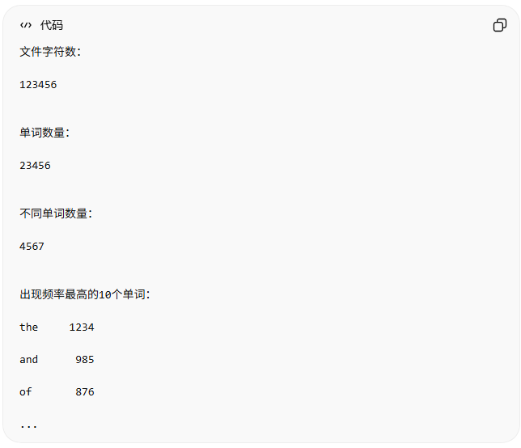
第十八次实验
AI辅助程序优化——英文文本统计分析系统
编写程序，实现英文文本统计。
输入：
基本要求：
1.文件读取
2.单词提取
3.单词统计
4.排序输出
5.数据结构不限
性能比较：
输出：
数据规模（词） | AI优化前运行时间和空间 | AI优化前运行时间和空间
1w
10w
100w
1000w
提交内容：
1.text_stat.c (手搓)
2.text_stat_AI.c （AI优化）2.optimization_report.docx
3.performance.xlsx 4.AI_record.md

Slide 3
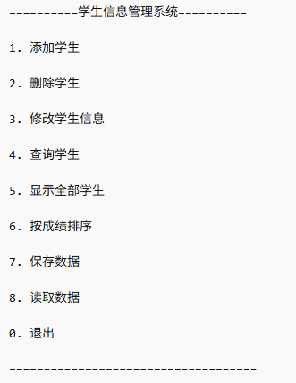
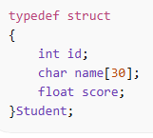

第十九次实验
AI辅助软件设计——学生信息管理系统开发
设计并实现一个命令行学生信息管理系统。
系统菜单：
基本要求：
1.添加学生
2.删除学生
3.查询学生
4.修改成绩
5.成绩排序
高级要求：
1.文件保存
2.程序重新启动后自动读取数据
挑战要求：
1.使用动态内存
AI辅助要求：
1.用AI设计模块和函数接口
学生信息：
提交内容：
1.中间产生代码
2.AI设计记录.md

Slide 4
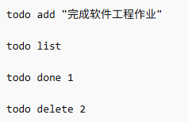
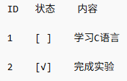
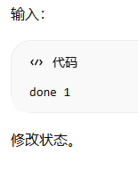
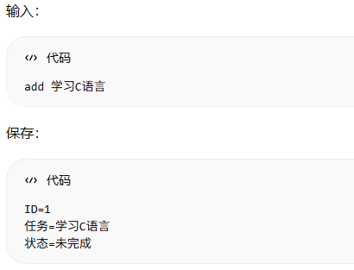
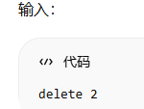
第二十次实验
综合实践——AI辅助开发命令行任务管理系统
开发一个命令行Todo任务管理系统。
运行方式：
2.查看任务
5.文件保存
程序退出后：任务不能丢失。
软件工程要求：
1.需求分析：需求说明书
2.软件设计：模块结构图、函数接口设计
3.测试：不少于10个测试案例
4.代码审查：Code review
3.完成任务
功能要求：
1.添加任务
提交内容：
1.中间产生代码
2.需求分析.md
3.测试报告.md
4.AI协作记录.md
4.删除任务

